Slide 1



CHÀO MỪNG CÁC EM ĐẾN VỚI
MÔN TIN HỌC LỚP 4
TUẦN 31

Slide 2

BÀI 5: SỬ DỤNG CÂU LỆNH LẶP
Chủ đề 5
THẾ GIỚI LOGO
(SGK Trang 117)

Slide 3
Mục tiêu bài học
01
Sử dụng được câu lệnh lặp thay thế các câu lệnh lặp lại nhiều lần
02
Sử dụng được câu lệnh Wait để làm chậm tốc độ di chuyển của Rùa

Slide 4
B. HOẠT ĐỘNG CƠ BẢN
a. Quan sát và nhận xét câu lệnh:
1. Câu lệnh lặp
FD 100
RT 90
FD 100
RT 90
FD 100
RT 90
FD 100
RT 90
Câu lệnh lặp:
REPEAT (đọc là ri-pít)
Em có nhận xét gì về các lệnh bên?
1
= Repeat 4 [FD 100 RT 90]
2
Thực hiện 4 lần lệnh FD 100 RT 90
3
4

Slide 5
B. HOẠT ĐỘNG CƠ BẢN
1. Câu lệnh lặp
Cú pháp lệnh:
Repeat n [các câu lệnh]
Giữa Repeat và n phải có dấu cách.
n là số lần lặp lại.
Câu lệnh lặp lại được ghi trong cặp dấu [ ]
Ví dụ: Repeat 3 [FD 200 RT 120]

Slide 6


B. HOẠT ĐỘNG CƠ BẢN
1. Câu lệnh lặp
b. Em hãy viết lệnh lặp thay thế các lệnh sau:
CS
FD 50
RT 60
FD 50
RT 60
FD 50
RT 60
FD 50
RT 60
FD 50
RT 60
FD 50
RT 60
Repeat 6[FD 50 RT 60]
= ……………………………………

Slide 7
B. HOẠT ĐỘNG CƠ BẢN
2. Câu lệnh Wait
Thực hiện lần lượt các lệnh trong mỗi cột, so sánh kết quả hiển thị trên màn hình
Cột 1 | Cột 2
CS | CS
Repeat 6[FD 50 RT 60] | Repeat 6[FD 50 RT 60 Wait 60]

Slide 8
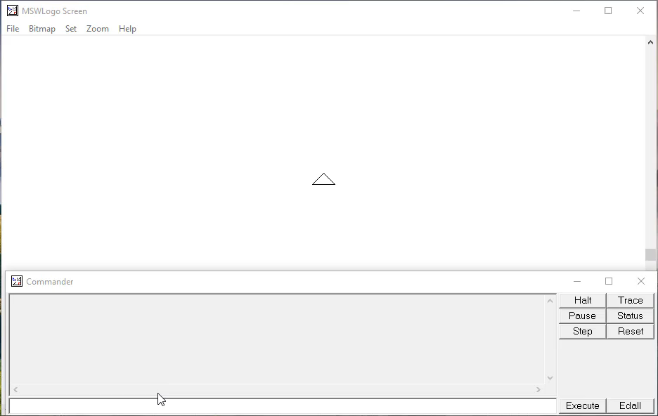

Slide 9
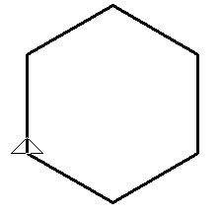
B. HOẠT ĐỘNG CƠ BẢN
2. Câu lệnh Wait
Thực hiện lần lượt các lệnh trong mỗi cột, so sánh kết quả hiển thị trên màn hình
Cột 1 | Cột 2
CS | CS
Repeat 6[FD 50 RT 60] | Repeat 6[FD 50 RT 60 Wait 60]
Hình lục giác được vẽ ngay sau khi viết xong câu lệnh
Từng cạnh của hình lục giác được vẽ ra.

Slide 10
B. HOẠT ĐỘNG CƠ BẢN
2. Câu lệnh Wait
Nhận xét
Wait 60
Rùa sẽ tạm dừng 60 tíc (1 giây) trước khi thực hiện lệnh tiếp theo
Wait n
Giữa Wait và n phải có dấu cách.
Rùa sẽ tạm dừng n tíc trước khi thực hiện lệnh tiếp theo

Slide 11
B. HOẠT ĐỘNG THỰC HÀNH
1. Thực hiện các lệnh sau, điền kết quả vào ô trống
Câu lệnh | Kết quả | Góc xoay
CS Repeat 2[FD 200 RT 90 FD 100 RT 90]
CS Repeat 3[FD 150 RT 120] |  | 120 = 360 : 3
CS Repeat 4[FD 150 RT 90] |  | 90 = 360 : 4
CS Repeat 5[FD 100 RT 72] |  | 72 = 360 : 5
CS Repeat 6[FD 150 RT 60] |  | 60 = 360 : 6

Slide 12
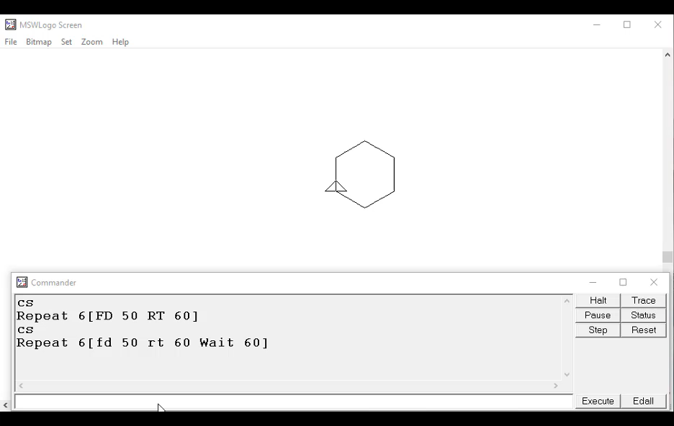

Slide 13
B. HOẠT ĐỘNG THỰC HÀNH
1. Thực hiện các lệnh sau, điền kết quả vào ô trống
Câu lệnh | Kết quả | Góc xoay
CS Repeat 2[FD 200 RT 90 FD 100 RT 90]
CS Repeat 3[FD 150 RT 120] |  | 120 = 360 : 3
CS Repeat 4[FD 150 RT 90] |  | 90 = 360 : 4
CS Repeat 5[FD 100 RT 72] |  | 72 = 360 : 5
CS Repeat 6[FD 150 RT 60] |  | 60 = 360 : 6

Slide 14
B. HOẠT ĐỘNG THỰC HÀNH
Vậy: Góc quay của hình đa giác đều bằng 360 chia cho số cạnh.
Câu lệnh | Kết quả | Góc xoay
CS Repeat 2[FD 200 RT 90 FD 100 RT 90]
CS Repeat 3[FD 150 RT 120] |  | 120 = 360 : 3
CS Repeat 4[FD 150 RT 90] |  | 90 = 360 : 4
CS Repeat 5[FD 100 RT 72] |  | 72 = 360 : 5
CS Repeat 6[FD 150 RT 60] |  | 60 = 360 : 6

Slide 15
B. HOẠT ĐỘNG THỰC HÀNH
2. Thêm lệnh Wait 60 vào các lệnh theo mẫu và thực hiện trên máy tính
Câu lệnh | Kết quả
CS Repeat 2[FD 200 RT 90 FD 100 RT 90] | CS Repeat 2[FD 200 RT 90 FD 100 RT 90 WAIT 60]
CS Repeat 3[FD 150 RT 120]
CS Repeat 4[FD 150 RT 90]
CS Repeat 5[FD 100 RT 72]
CS Repeat 6[FD 150 RT 60]

Slide 16
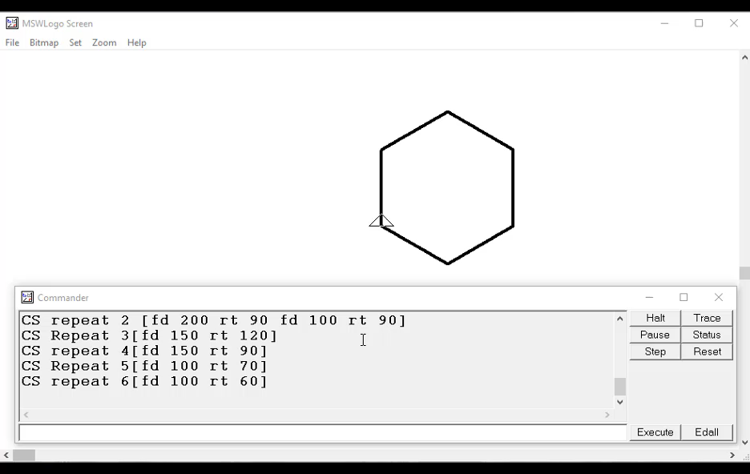

Slide 17
B. HOẠT ĐỘNG THỰC HÀNH
2. Thêm lệnh Wait 60 vào các lệnh theo mẫu và thực hiện trên máy tính
Câu lệnh | Kết quả
CS Repeat 2[FD 200 RT 90 FD 100 RT 90] | CS Repeat 2[FD 200 RT 90 FD 100 RT 90 WAIT 60]
CS Repeat 3[FD 150 RT 120] | CS Repeat 3[FD 150 RT 120 WAIT 60]
CS Repeat 4[FD 150 RT 90] | CS Repeat 4[FD 150 RT 90 WAIT 60]
CS Repeat 5[FD 100 RT 72] | CS Repeat 5[FD 100 RT 72 WAIT 60]
CS Repeat 6[FD 150 RT 60] | CS Repeat 6[FD 150 RT 60 WAIT 60]

Slide 18
B. HOẠT ĐỘNG THỰC HÀNH
3. Thay đổi giá trị Wait trong câu lệnh sau và thực hiện trên máy tính.
CS Repeat 6[FD 10 RT 60 Wait 60]

Slide 19
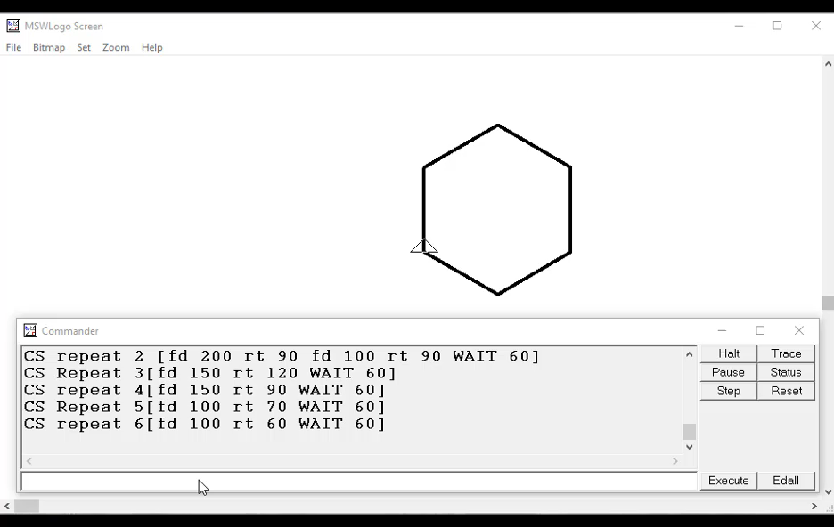

Slide 20
B. HOẠT ĐỘNG THỰC HÀNH
3. Thay đổi giá trị Wait trong câu lệnh sau và thực hiện trên máy tính.
CS Repeat 6[FD 10 RT 60 Wait 60]
CS Repeat 6[FD 10 RT 60 Wait 30]
CS Repeat 6[FD 10 RT 60 Wait 10]
CS Repeat 6[FD 10 RT 60 Wait 80]

Slide 21

C. HOẠT ĐỘNG ỨNG DỤNG MỞ RỘNG
1. Viết câu lệnh lặp điều khiển Rùa để hiển thị nội dung như hình sau:

Slide 22
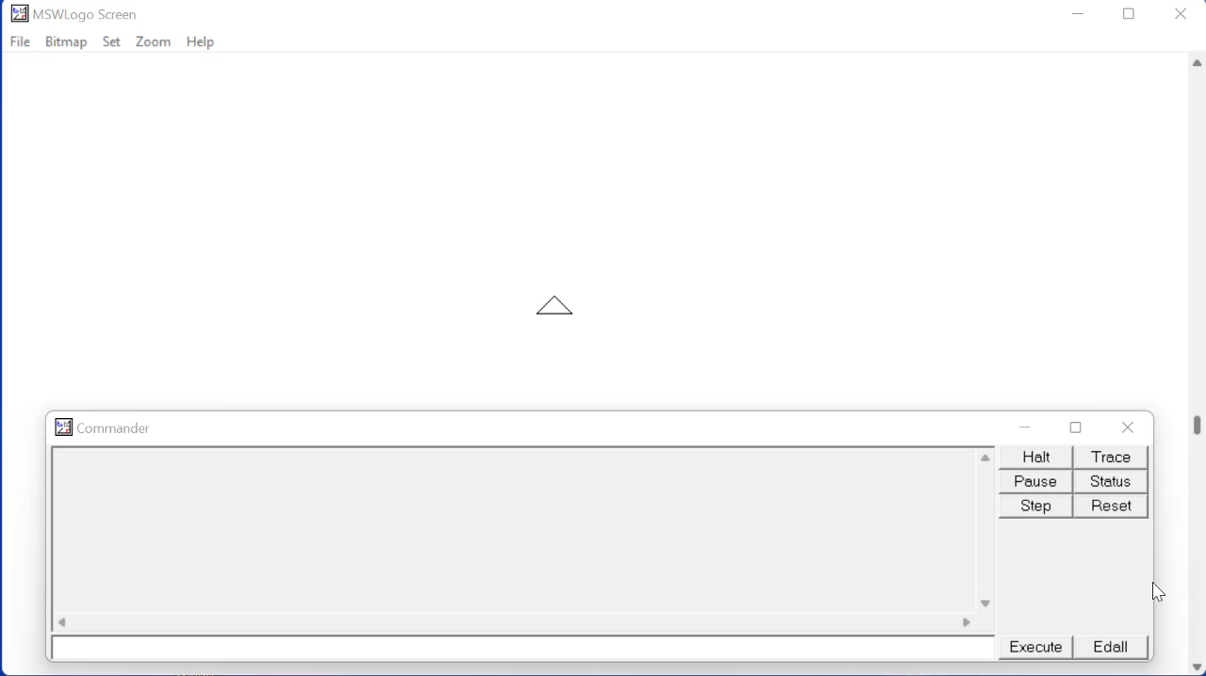

Slide 23
C. HOẠT ĐỘNG ỨNG DỤNG MỞ RỘNG
1. Viết câu lệnh lặp điều khiển Rùa để hiển thị nội dung như hình sau:
CS
repeat 4[label [VIET NAM] PU FD 150 RT 90 FD 30]

Slide 24
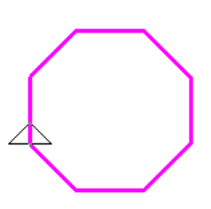
C. HOẠT ĐỘNG ỨNG DỤNG MỞ RỘNG
2. Viết câu lệnh lặp điều khiển Rùa vẽ hình sau (hình bát giác đều):

Slide 25
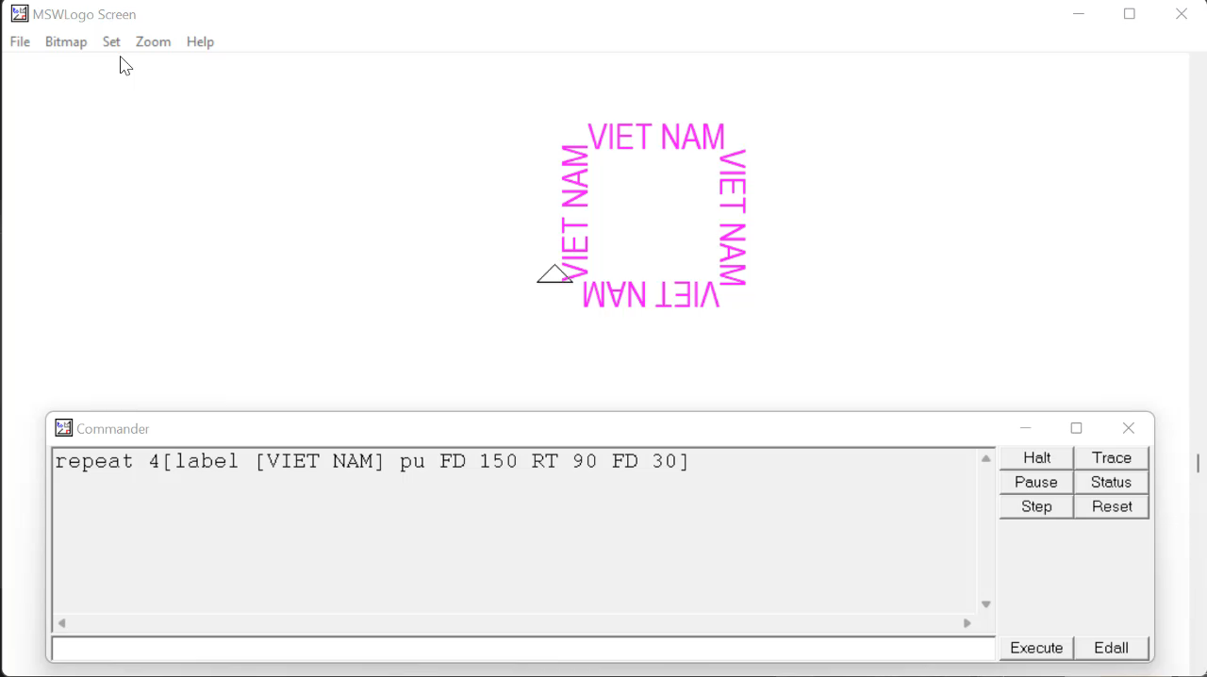

Slide 26
C. HOẠT ĐỘNG ỨNG DỤNG MỞ RỘNG
2. Viết câu lệnh lặp điều khiển Rùa vẽ hình sau (hình bát giác đều):
CS
repeat 8[FD 50 RT 360/8]

Slide 27


EM CẦN GHI NHỚ
Câu lệnh lặp có cấu trúc:
Repeat n [Các lệnh lặp]
Câu lệnh chờ có cấu trúc: Wait n
  Rùa tạm dừng lại n tíc trước khi thực hiện các lệnh tiếp theo
  1 giây = 60 tíc

Slide 28







Cảm ơn các em
đã theo dõi bài học!

